Slide 1

г

Slide 2
Ещё не звери, уже не гады
по Ежовскому палеонтологическому памятнику

Slide 3
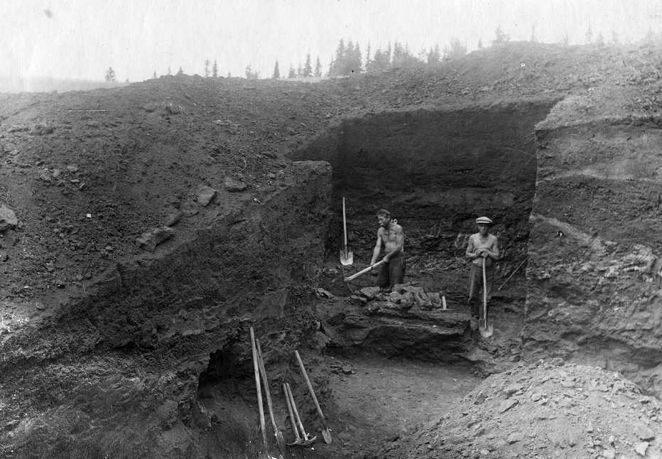
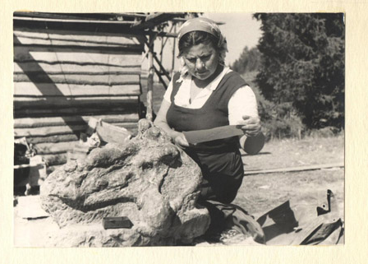
Раскопки

Slide 4
https://sufar.ru/video_eTlDQXEwb3dCVzJF/ocher-zemlya_zveroyashcherov

Slide 5
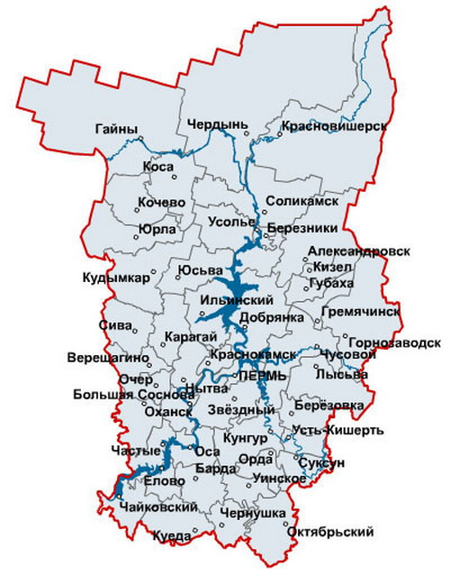

Slide 6
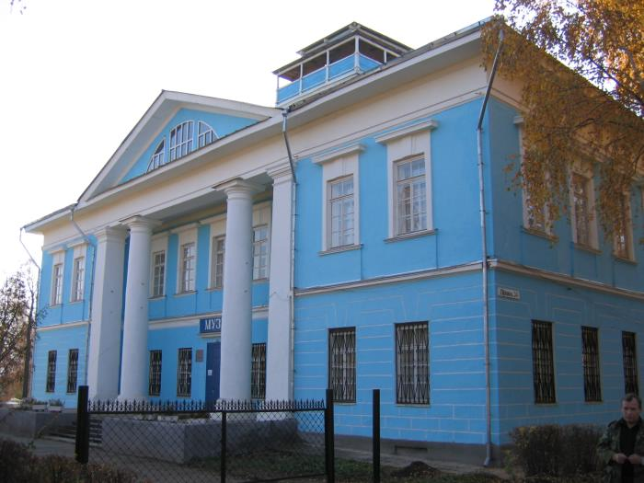
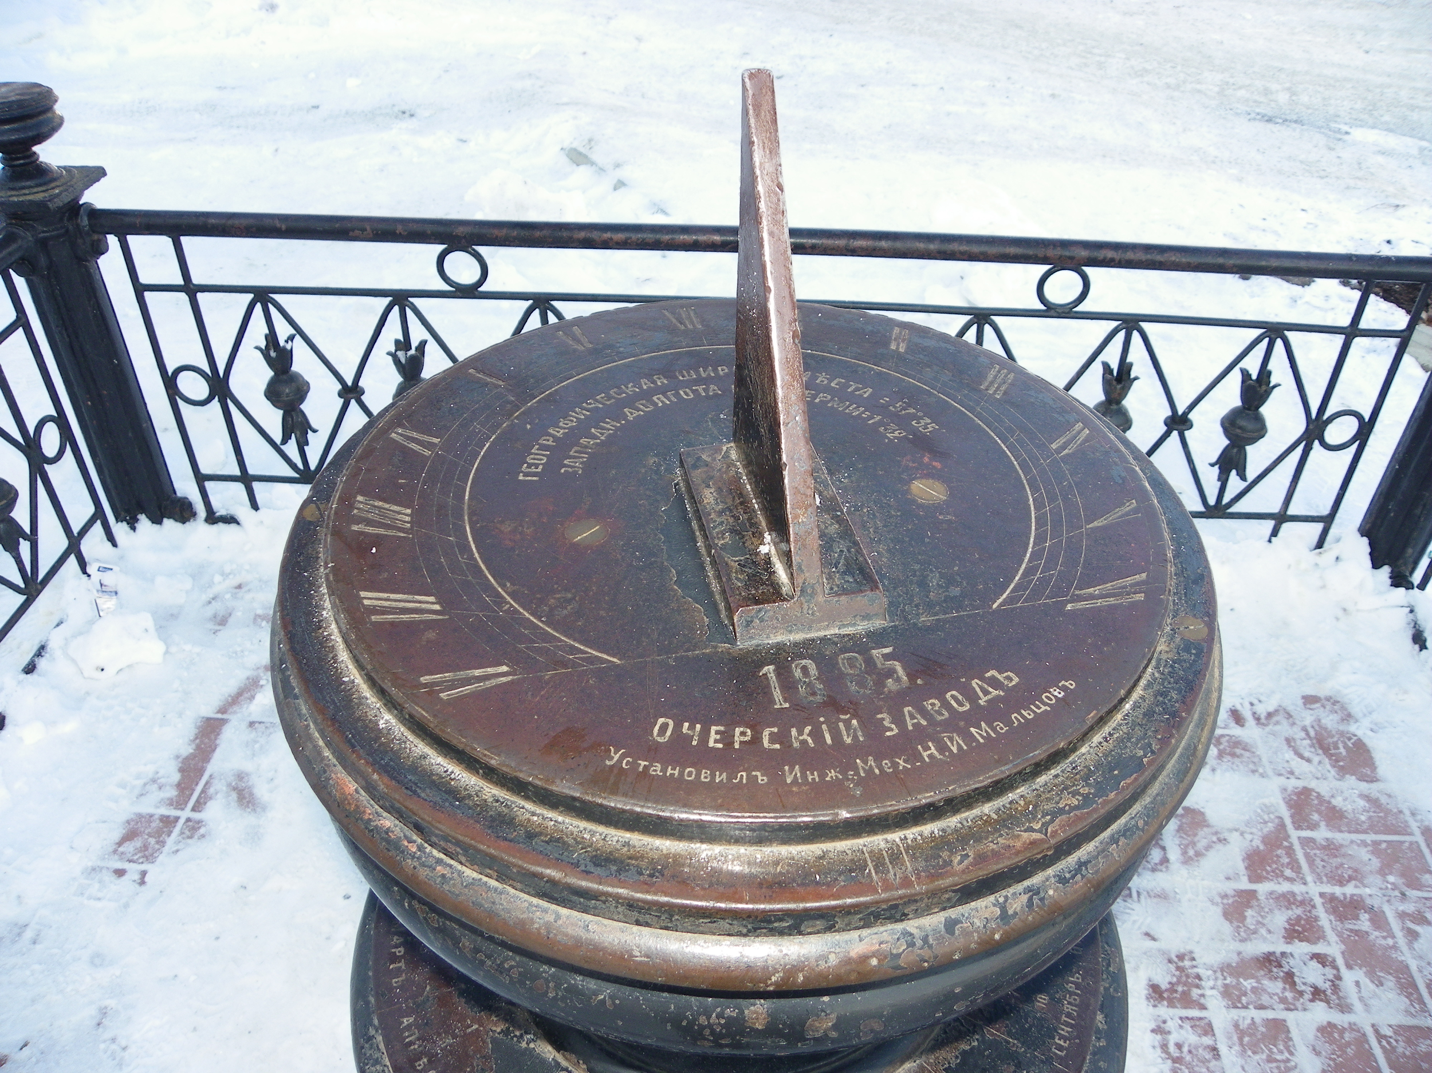
достопримечательности Очера

Slide 7
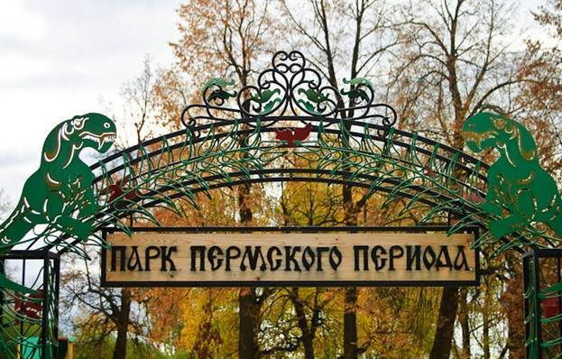
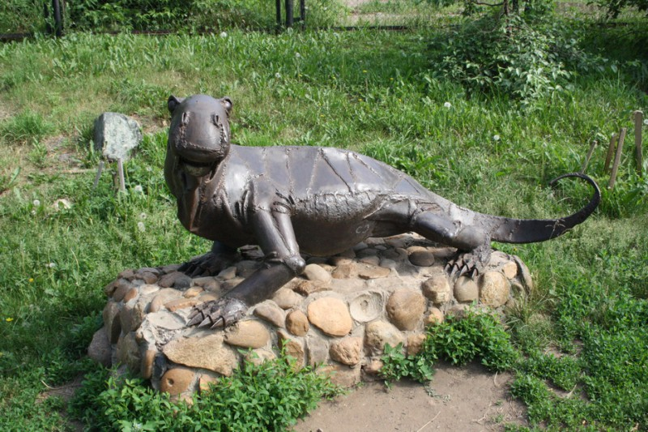
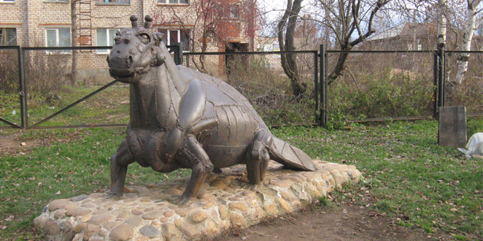

Slide 8
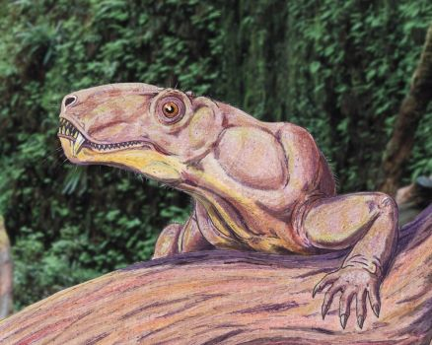
Очерия

Slide 9
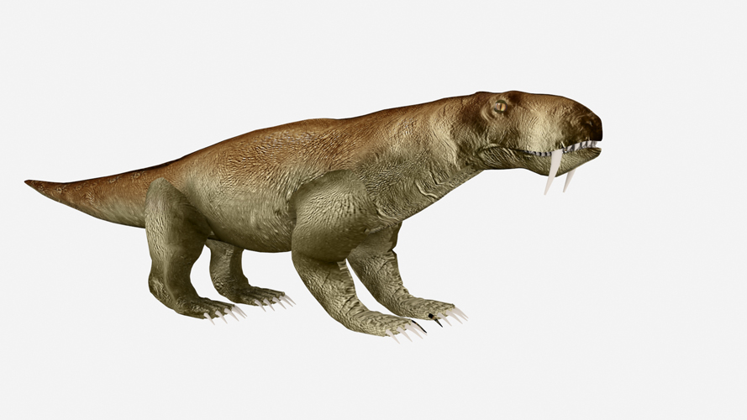
Ивантозавр

Slide 10
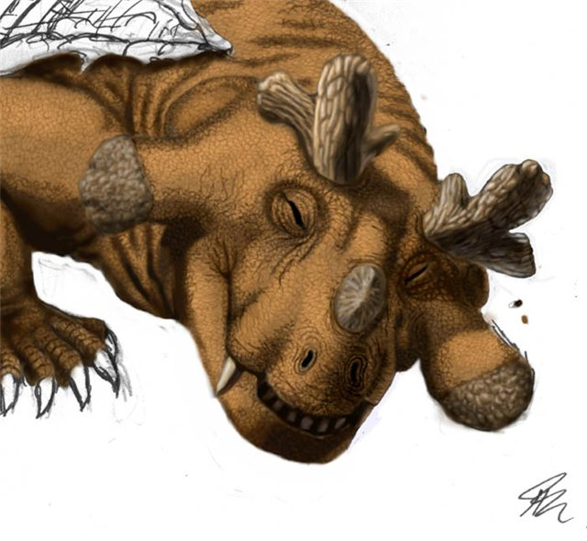
Эстемменозух

Slide 11
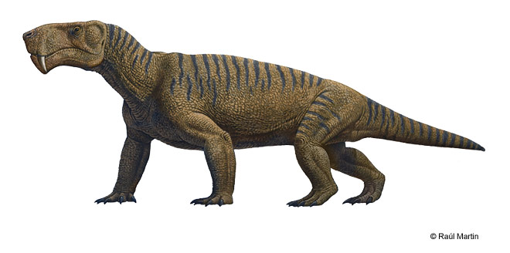
Иностранцевия

Slide 12
Титанофонеус
https://www.youtube.com/watch?v=BEdAWEWZ_2Q

